Slide 1


Slide 2

1- بناء خلايا جديدة للجسم وخاصة أثناء مرحلة النمو وتعويض الأنسجة التالفة بسبب المرض أو الإصابة .
2- إمداد الجسم بالطاقة اللازمة لكي يستطيع تأدية العمل على أكمل وجه .
3- تكوين هيكل الجسم من العظام وكذلك الأسنان .
4- تنظيم العمليات الحيوية المختلفة داخل الجسم .

Slide 3

يعتبر الغذاء الكامل هو الغذاء الذي يحتوي على جميع العناصر الغذائية الأساسية
واللازمة لنمو الفرد والمحافظة على حياته، و من أهم الشروط الواجب توافرها
في الغذاء السليم أو المتوازن أو الكامل هي :
1- احتواء الغذاء المتوازن على المواد البروتينية اللازمة لنمو الخلايا والأنسجة بالجسم .
2- احتواء الغذاء السليم على المواد الكربوهيدراتية والدهنية اللازمة لإطلاق الطاقة التي يحتاج إليها الجسم لتأدية وظائفه الفسيولوجية .
3- احتواء الغذاء الكامل على الفيتامينات التي تدخل في تركيب العديد من إنزيمات
الجسم الهامة .
4- احتواء المواد الغذائية على الأملاح المعدنية في صورة أيونات سالبة أو موجبة في
سوائل الجسم الموجودة بين الخلايا .

Slide 4
5- احتواء الغذاء على الماء فهو المذيب الوحيد للمواد الكيميائية في الجسم
ويعتبر المكون الأساسي لسوائل الجسم .
6- احتواء الغذاء على المواد الغذائية بالألياف النباتية المكونة من مادة السليلوز لتنظيم
حركة الأمعاء الدودية و وقايته من بعض الأمراض كالإصابة بالإمساك .
7- عدم توازن الغذاء يؤدي إلى العديد من أمراض سوء التغذية والنحافة أو قد يؤدي
إلى السمنة والبدانة الزائدة .
8- يجب غسل المواد الغذائية وطهيها جيداً قبل تناولها حتى لا يصاب الإنسان بالطفيليات
التي تسلبه الغذاء المتوازن الذي يحصل عليه .

Slide 5
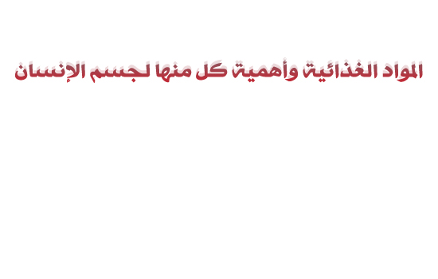
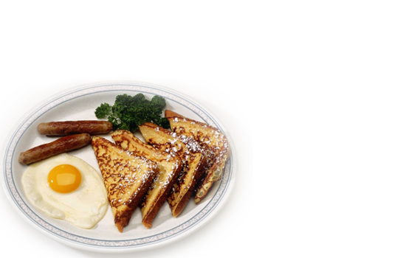
أهم مكونات المواد الغذائية التي يحتاجها جسم الإنسان لتأدية وظائفه المختلفة هي :
المواد الكربوهيدراتية والدهنية والبروتينية والفيتامينات والأملاح المعدنية
أو غير العضوية والماء .

Slide 6
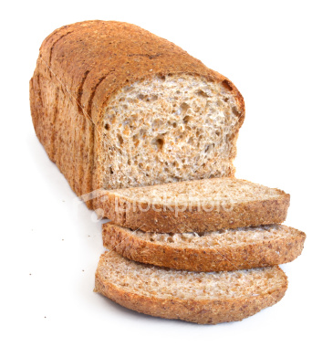
أولاً : المواد الكربوهيدراتية
هي مركبات تتكون من الكربون والهيدروجين والأكسجين C-H-O ونسبة الأكسجين
إلى الهيدروجين كنسبة وجودها في الماء أي 2:1
المصدر الغذائي للمواد الكربوهيدراتية:
1- المصدر النباتي: مثل البقوليات .
2- المصدر الحيواني: مثل النشا الحيواني .

Slide 7


تنقسم الكربوهيدراتية إلى الأقسام الثلاثة التالية :
1- السكريات الأحادية أو البسيطة : وتتكون من وحدة سكرية واحدة .
2- السكريات الثنائية أو المزدوجة : وتتكون باتحاد جزيئين من السكريات البسيطة .
3- السكريات عديدات التسكر أو المعقدة : وتتكون من جزيئات عديدة من السكريات البسيطة .

Slide 8
أهمية المواد الكربوهيدراتية لجسم الإنسان :
1- إمداد الجسم بالطاقة اللازمة .
2- تدور الكربوهيدرات مع الدم كسكريات في الدم يقوم بتوزيعها على جميع أجزاء الجسم .
3- يتم تخزينها على هيئة جليكوجين في الكبد والعضلات لاستخدامها عند الضرورة .
4- المواد الزائدة منها يمكن تحويلها إلى مواد دهنية يتم تخزينها في الأنسجة الدهنية .
5- يساعد السليلوز على امتصاص الماء وتنظيم حركة الأمعاء والتخلص من الفضلات ويمنع الإصابة
بالإمساك .
6- بعض الكربوهيدرات تدخل في تركيب الأنسجة
الضامة والغضاريف وتساعد على توازن الحموضة
في الجسم .

Slide 9
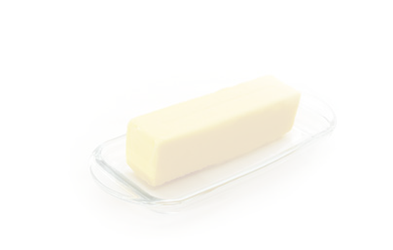
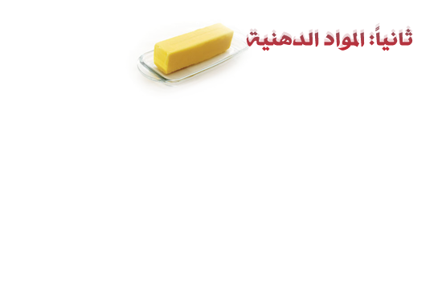
هي مركبات تتكون من الكربون والهيدروجين والأكسجين ولكن نسبة الأكسجين إلى الهيدروجين فيها أقل من النسبة الموجودة في الكربوهيدرات .
- المصدر الغذائي للمواد الدهنية :
1- المصدر النباتي : مثل الزيوت النباتية .
2- المصدر الحيواني: مثل مشتقات اللبن .
- تقسم المواد الدهنية :
1- المواد الدهنية البسيطة : وتشمل الدهون والزيوت والشموع .
2- المواد الدهنية المركبة : وتشمل الدهون الفسفورية والسكرية والبروتينية .
3- المواد الدهنية المشتقة : وتشمل الكولسترول والجلسرين والكاروتين
والفيتامينات التي تذوب في الدهون .
- أهمية المواد الدهنية لجسم الإنسان :
1- تعتبر الدهون مصدراً هاماً للطاقة .
2- تكون طبقة عازلة تحت الجلد تمنع فقد حرارة الجسم في الظروف البيئية الباردة .
3- تعتبر مصدراً هاماً لبعض الفيتامينات .
4- تدخل في تركيب بعض الهرمونات والتراكيب الخلوية والنسيجية .
5- تناول الأغذية الدهنية يجعل الإنسان يحس بالشبع المؤقت لأنها تقلل من إفرازات المعدة .
6- تمثل المواد الدهنية معظم المواد المخزونة في الجسم .

Slide 10

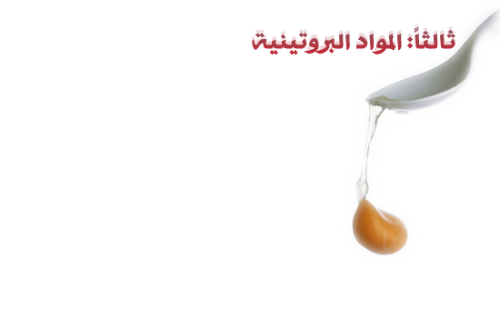
هي مركبات تتكون من الكربون والهيدروجين والأكسجين بالإضافة إلى عنصر النيتروجين ويحتوي بعضها على عناصر أخرى .
- المصدر الغذائي للمواد البروتينية :
1- المصدر النباتي : مثل البقوليات والحبوب .
2- المصدر الحيواني : مثل اللحوم والأسماك والبيض واللبن والطيور .
تقسيم المواد البروتينية :
1/ البروتينات البسيطة : تتركب من أحماض أمينيه فقط .
2/ البروتينات المرتبطة : تتركب من أحماض أمينيه مرتبطة مع مواد غير عضوية أو عناصر معدنية مثل :
1- البروتينات الفسفورية . 2- البروتينات السكرية .
3- البروتينات الملونة . 3- البروتينات الدهنية .
4- البروتينات النووية .
3/ البروتينات المشتقة .
أهمية المواد البروتينية لجسم الإنسان :
1- بناء الخلايا والأنسجة الجديدة اللازمة للنمو .
2- تعمل البروتينات كإنزيمات .
3- يمكن للبروتينات أن تتحول وتصبح مصدراً للطاقة .

Slide 11


هي عبارة عن مركبات عضوية بسيطة يحتاجها الجسم بكميات صغيرة جداً في الوجبات الغذائية من أجل تنظيم عملية التحول الغذائي حيث تعمل كإنزيمات مساعدة وللمحافظة على سلامة الجسم واستمرار أدائه للوظائف الحيوية بصورة طبيعية .
أنواع الفيتامينات :
1- الفيتامينات الذائبة في الدهون :
وهي التي تذوب في مذيبات الدهون مثل الإيثر .
2- الفيتامينات الذائبة في الماء :
وهي التي تذوب في الماء .

Slide 12

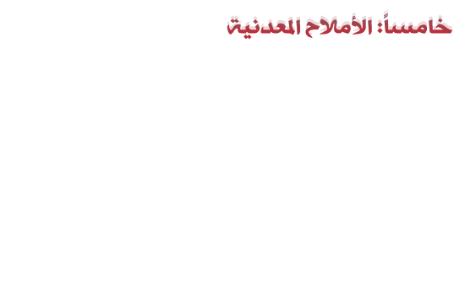
من العناصر الأساسية التي توجد داخل جسم الإنسان وتكون ذائبة في سوائل الجسم المختلفة على هيئة أيونات أو متأينة .
أهمية الأملاح المعدنية لجسم الإنسان :
1- تكوين العظام والأسنان .
2- تكوين الأنسجة الرخوة .
3- تكوين الفيتامينات والهرمونات والإنزيمات .
4- تعمل على سلامة الجهاز العصبي وانقباض العضلات .
5- تعمل على التوازن المائي بين داخل وخارج جميع خلايا الجسم .
6- حفظ درجة الحموضة أو القلوية عند الدرجة المناسبة .

Slide 13


بسم الله الرحمن الرحيم ( وجعلنا من الماء كل شي حي )
فبدون الماء يعجز الكائن الحي عن أداء وظائفه الحيوية وتعجز الخلايا وتعجز الحياة على الأرض ، فيعتبر الماء من ضمن أصناف المواد الغذائية .

Slide 14
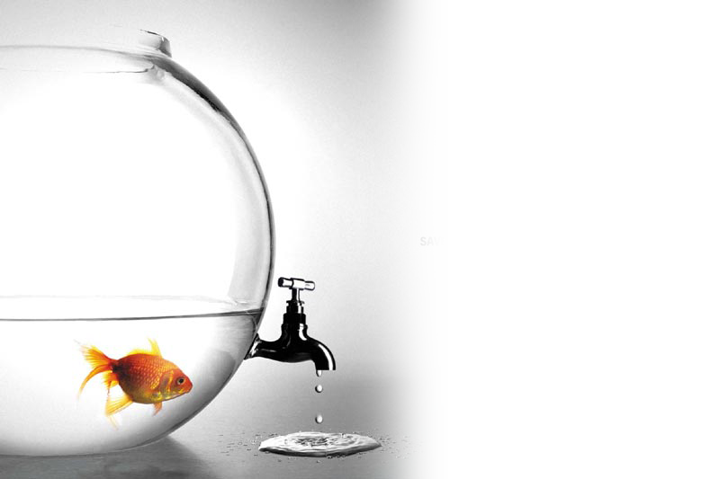

1- يمثل الماء حوالي 70% من وزن جسم الإنسان
ويدخل في تركيب كل أجزاء الجسم .
2- له قدره فائقة على امتصاص درجة الحرارة .
3- لا تتم الوظائف الفسيولوجية داخل الجسم مثل الهضم والإفراز والإخراج إلا في وسط مائي .
4- تعويض ما يفقده الجسم من إفرازات مثل العرق والبول، ويحتاج الشخص البالغ حوالي 2 لتر من الماء يوميً
في شرابه وغذائه .

